Slide 1


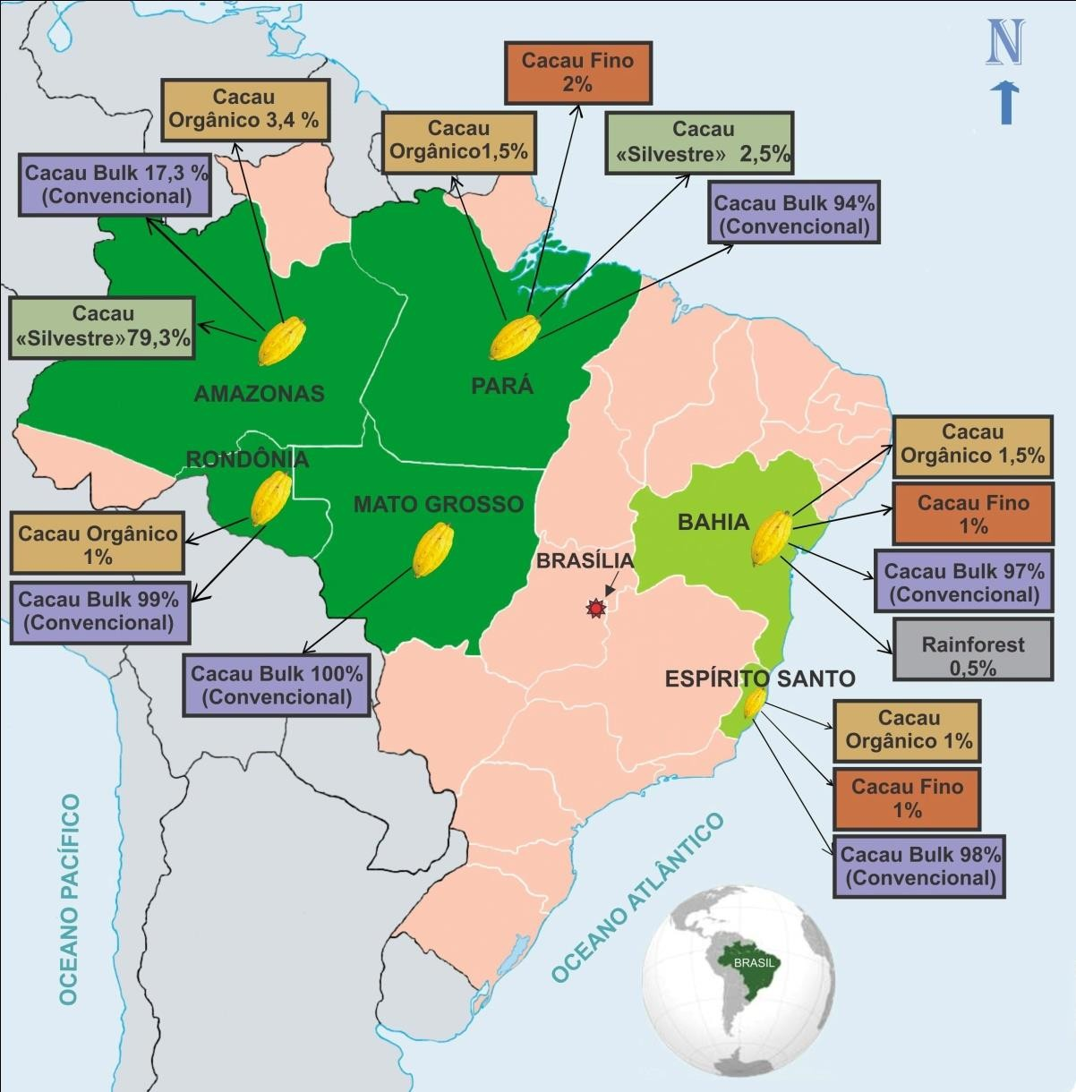
PRODUÇÃO DE CACAU NO BRASIL

Slide 2
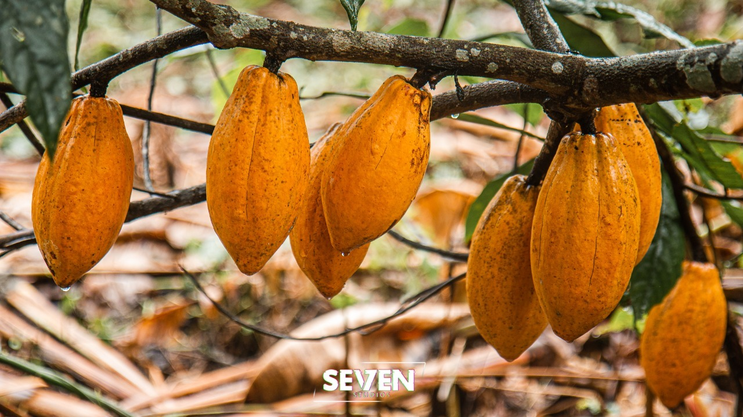

Slide 3
PRAGAS QUARENTENÁRIAS DA AFRICA
Phytophthora megakarya, a Causal Agent of Black Pod Rot in Africa
STRIGA – SETE ESPECIES DE STRIGA -SOJA, MILHO, SORGO, ARROZ, MANDIOCA,
Trogoderma granarium – BESOURO DA FARINHA

Slide 4
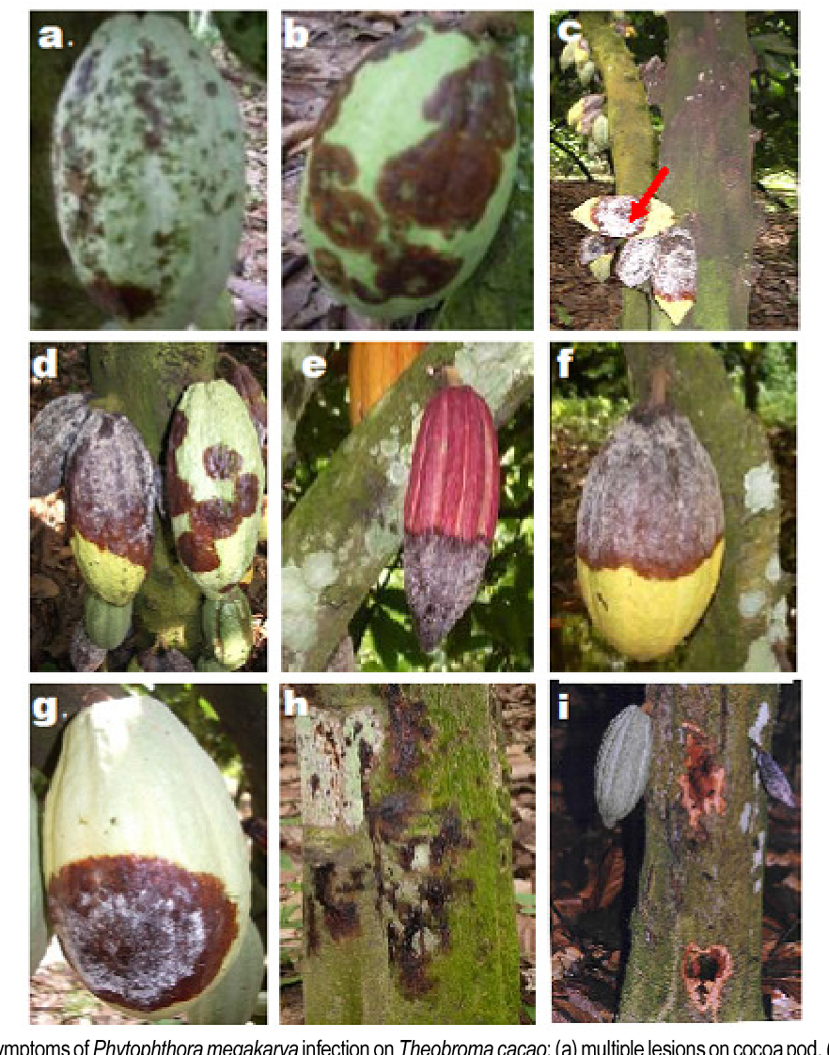

Slide 5
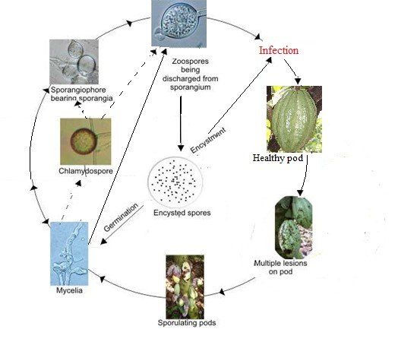

Slide 6
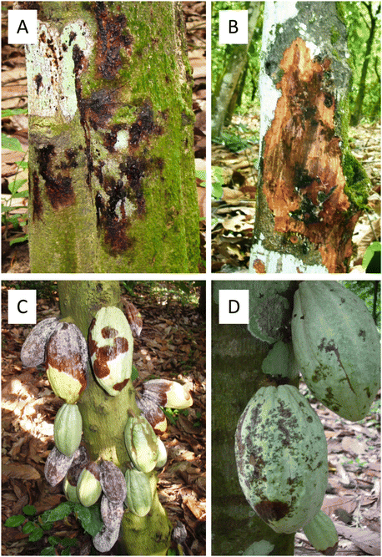
Phytophthora megakarya, a Causal Agent of Black Pod Rot in Africa

Slide 7
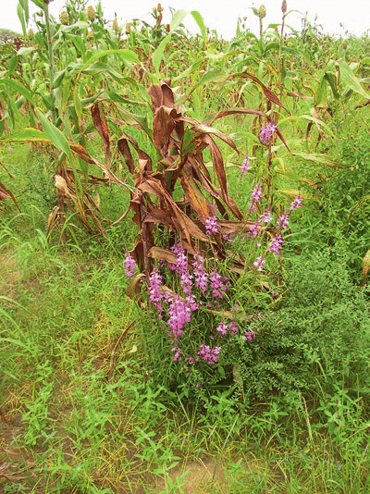
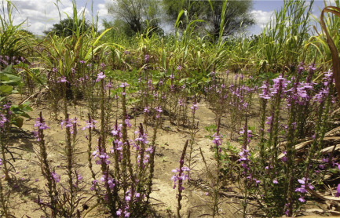
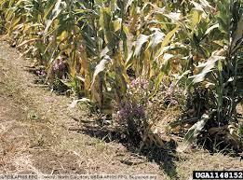
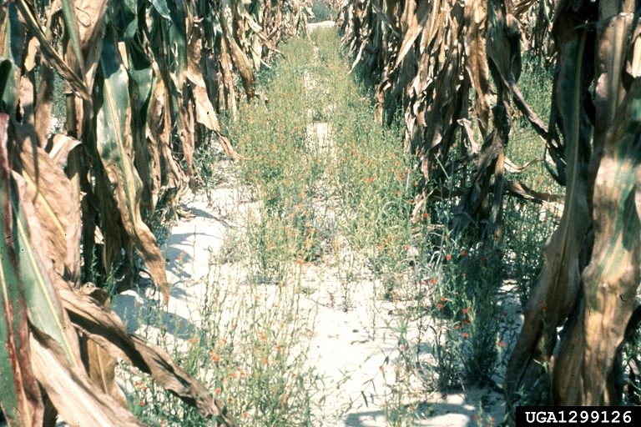

Slide 8
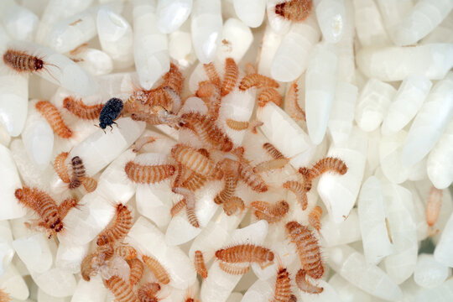
Khapra beetle : Trogoderma granarium Dermestidae (Skin beetle)

Slide 9
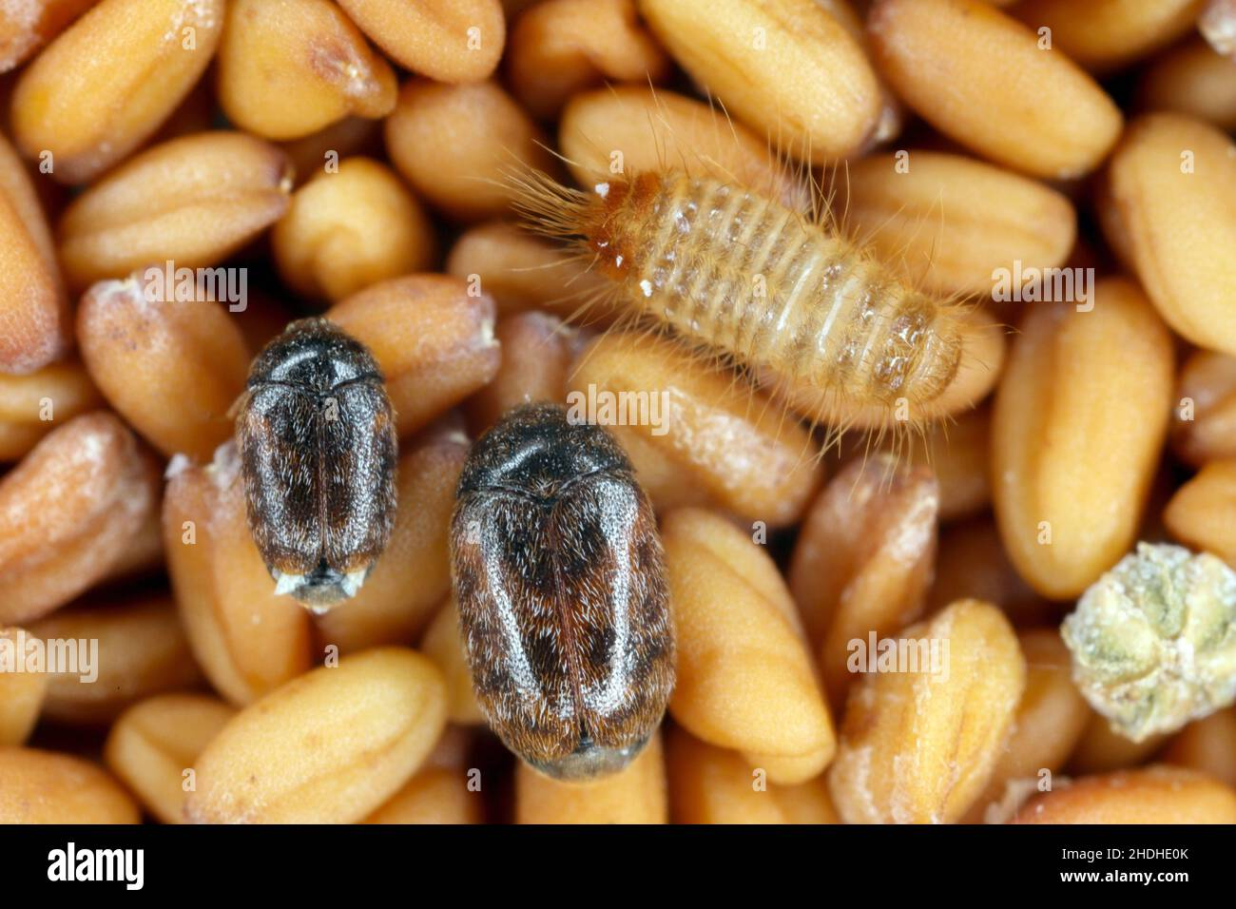

Slide 10
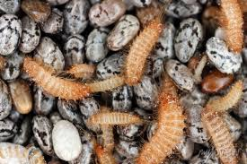

Slide 11
